Slide 1
U.D. 02. Diseño conceptual. Modelo Entidad - Relación
DAM 1

Slide 2
ÍNDICE
Introducción
Diagramas E/R
Entidad
Relación
Participación
Cardinalidad
Atributos y dominios
Tipos de atributos
Entidades débiles
El modelo E/R ampliado
Generalización y especialización

Slide 3
Antes de empezar…
Una base de datos representa la información de algún dominio del mundo real, en ella se almacenan datos y posteriormente se extraen u opera con ellos.
Para analizar un problema o proyecto, los informáticos tienden a modelar el problema a través de varias reuniones con los clientes. En estas reuniones se extraen los requisitos.
Al finalizar las reuniones se crea un documento llamado Especificación de Requisitos Software (ERS), que explica lo que contiene el proyecto a desarrollar.
Notes:
Ejemplo datos involucrados en la facturación de una empresa o para el control veterinario de una zona
Esto lo hemos visto en Entornos de Desarrollo.

Slide 4
Introducción
La modelización consiste en representar el problema realizando múltiples abstracciones para asimilar la información de un problema y crear un mapa donde se identifiquen todas las entidades de la base de datos.
Es necesario tener en cuenta que:
La persona que realiza la modelización es un analista informático.
Se modela siguiendo directrices o estándares para aprovechar recursos.
La base de datos estará gestionada por un SGBD (saber cuál)

Slide 5
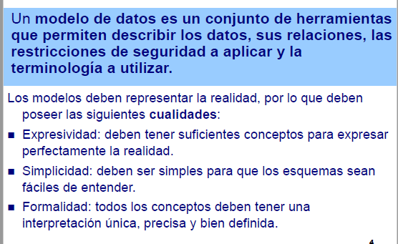
Introducción

Slide 6
1. Introducción
Hay tres tipos de modelado:
Modelo conceptual: potente para comunicarnos con el cliente. Veremos modelo E/R.
Modelo lógico: es más técnico y difícil de entender por el cliente. Depende de la implementación de la base de datos. Veremos el Modelo Relacional.
Modelo físico: es el resultado de aplicar un modelo lógico a un SGBD concreto. Está expresado en un lenguaje de programación de BB.DD., tipo SQL. Nosotros veremos la transformación del modelo Relacional en modelo físico a través del sublenguaje DDL de SQL.

Slide 7
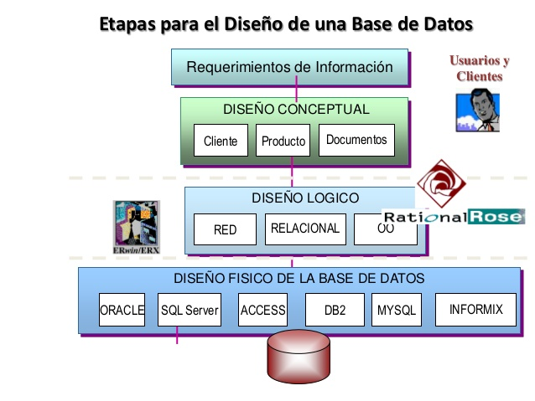
Se negocia con el usuario el modelo conceptual
Más técnico que el anterior, suelen ser más difíciles de entender por los usuarios. Generalmente tiene traducción directa al modelo físico
Es el resultado de aplicar el modelo lógico a un SGBD concreto

Slide 8
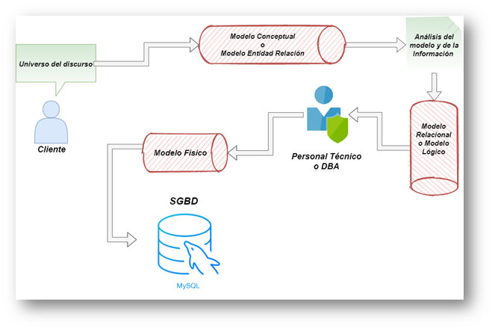
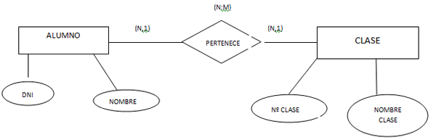
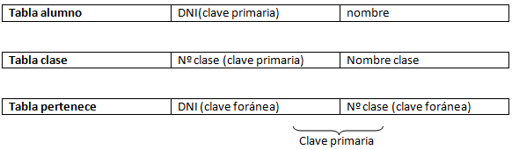
CREATE DATABASE instituto;
USE instituto;
CREATE TABLE alumnos(DNI CHAR(9) PRIMARY KEY, nombre_alumno VARCHAR(15));
CREATE TABLE clases (Num_clase INT PRIMARY KEY, nombre_clase VARCHAR(15));
CREATE TABLE pertenece (DNI CHAR(9), Num_clase INT, PRIMARY KEY (DNI, Num_clase), FOREIGN KEY (DNI) REFERENCES alumnos (DNI), FOREIGN KEY (Num_clase) REFERENCES clases (Num_clase));

Slide 9
2. Diagramas E/R
Para representar el modelo conceptual se usará el modelo Entidad/Relación. Este modelo consiste en plasmar el resultado del análisis del problema mediante diagramas entidad-relación
Estos diagramas fueron propuestos por Peter Chen a mediados de los años 70. La notación es muy sencilla para que los usuarios (no técnicos) puedan validar si el modelo propuesto se ajusta a sus necesidades

Slide 10
2. Diagramas E/R
Definido por Peter Chen en 1.976 y 1.977.
Establece una visión global de los datos de una organización o de un sistema de información, en un nivel de abstracción próximo al usuario e independiente de las características del equipo donde después se vaya a instrumentar el sistema.
No existe un único Modelo E/R, sino una FAMILIA DE MODELOS
Describe el “mundo real” como un conjunto de ENTIDADES y de RELACIONES entre ellas
Gran difusión
Muy extendido en los métodos de diseño de bases de datos

Slide 11
2. Diagramas E/R
Refleja tan solo la existencia de los datos, no lo que se hace con ellos.
Se incluyen todos los datos relevantes del sistema en estudio.
No está orientado a aplicaciones específicas.
Es independiente de los SGBD.
No tiene en cuenta restricciones de espacio, almacenamiento, ni tiempo de ejecución.
Está abierto a la evolución del sistema.
Es el modelo conceptual más utilizado.

Slide 12
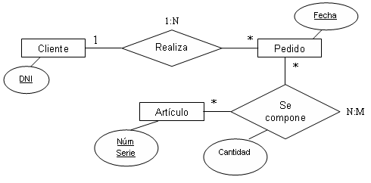
2.1 Entidad
Cualquier tipo de objeto o concepto sobre el que se recoge información. Conceptos de interés. Objetos, reales o abstractos, distinguibles de otros objetos sobre los que queremos guardar información. Se representan mediante un cuadrado
Otras:
Libros
Alumnos
Facturas
Proveedores

Slide 13
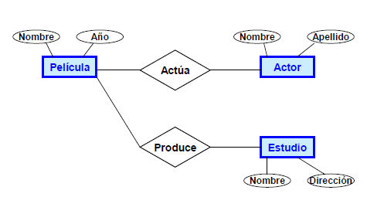
2.1 Entidad

Slide 14
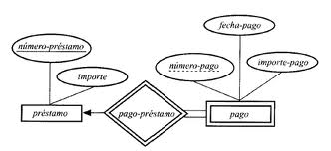
2.1 Entidad
Hay dos tipos de entidades:
Fuertes: existe por méritos propios, no dependen de la existencia de otras entidades para su existencia (Ej. AUTOR dentro del contexto de una biblioteca).
Débiles: su existencia depende de otra entidad fuerte, es decir, si se elimina la ocurrencia de la entidad regular, se eliminan todas aquellas ocurrencias de la entidad débil

Slide 15

2.2 Relación
Es una correspondencia o asociación entre dos o más entidades. Cada relación tiene un nombre que exprese la finalidad de la relación.
Por ejemplo:
* Relación entre un departamento y los empleados que trabajan en él
* Relación entre un alumno y la clase en que está matriculado

Slide 16
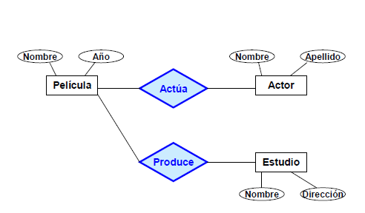
2.2 Relación

Slide 17
2.2 Relación
Se representan mediante rombos y su nombre aparece en el interior. Se clasifican según su grado, que es el número de entidades que participan en la relación
Relaciones binarias mecánico repara vehículo
Relaciones ternarias alumno cursa módulo
ciclo es hijo de
unarias o reflexivas Rey
N-arias (grado >3)

Slide 18
2.3 Participación
La participación de una ocurrencia de una entidad indica con una pareja de números el mínimo y el máximo número de veces que puede aparecer en la relación asociada a otra ocurrencia de entidad. Las posibles son:
Participación | Significado
(0,1) | Mínimo cero, máximo 1
(1,1) | Mínimo 1, máximo 1
(0,n) | Mínimo 0, máximo n (muchos)
(1,n) | Mínimo 1, máximo n (muchos)

Slide 19
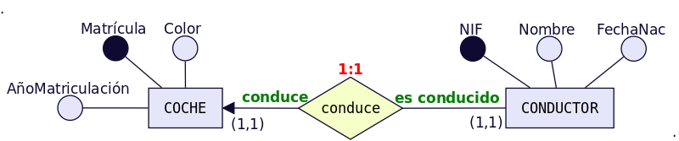
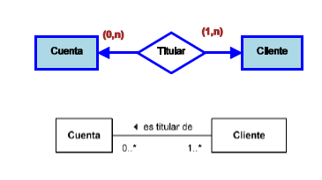
Ejemplo:

Slide 20
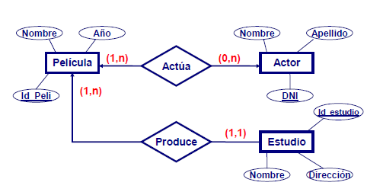
Ejemplo:

Slide 21
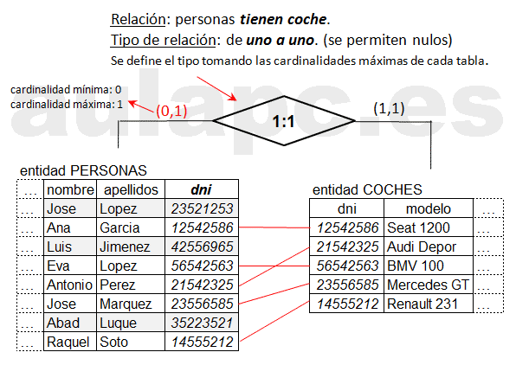
2.4 Cardinalidad
La cardinalidad se calcula a través de las participaciones de sus ocurrencias en ella. Se toman el número máximo de participaciones de cada una de las entidades en la relación

Slide 22
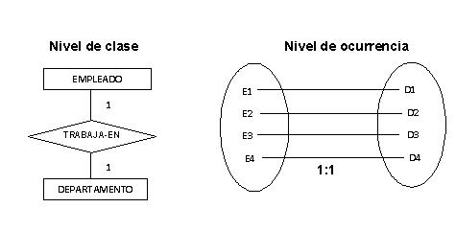
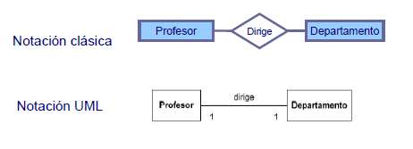
2.4 Cardinalidad Existen diferentes cardinalidades
Cardinalidad 1:1
Una entidad A puede estar vinculada mediante una relación a una y solo una ocurrencia de otra entidad B
1:1

Slide 23
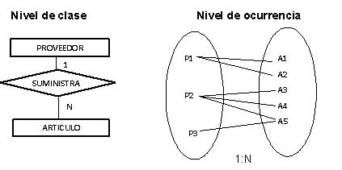
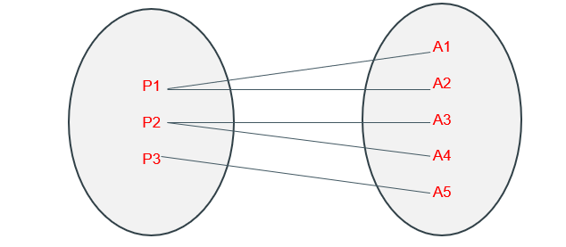
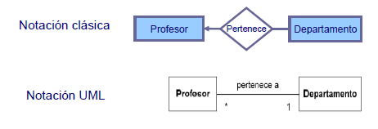
2.4 Cardinalidad
Cardinalidad 1:N Una entidad A puede estar relacionada con varias ocurrencias de B
N:1

Slide 24
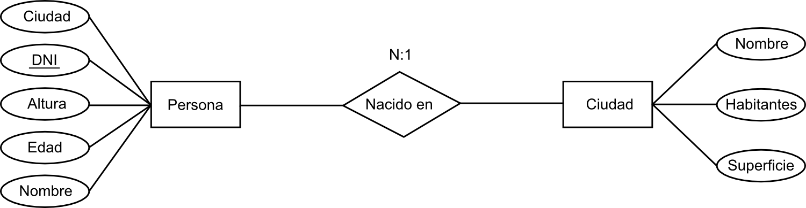
(1,n)
(1,1)

Slide 25
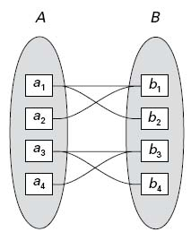
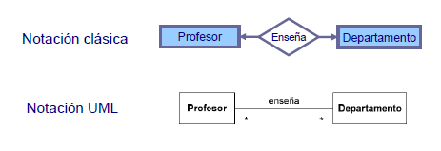
2.4 Cardinalidad
Cardinalidad N:M
Especifica que una entidad A puede estar vinculada mediante una relación a varias ocurrencias de la entidad B, y a su vez una ocurrencia de la entidad B puede estar vinculada a varias de la A
N:M

Slide 26
JUAN
PEDRO
LUIS
ANA
MARIA
PILI
MATEMÁTICAS
LENGUA
HISTORIA
GEOGRAFÍA

Slide 27
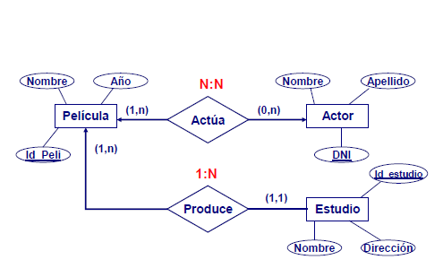

Slide 28
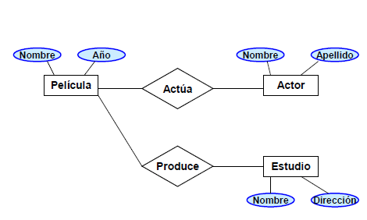
2.5 Atributos y dominios
Los atributos son las características o propiedades que la definen como entidad
Mediante los atributos representamos las propiedades de los objetos de nuestro interés.
Para cada atributo, existe un conjunto de valores permitidos llamado dominio.

Slide 29
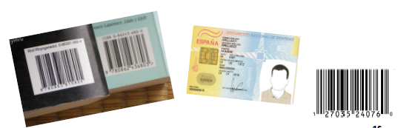

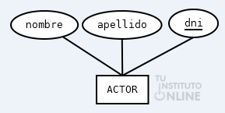
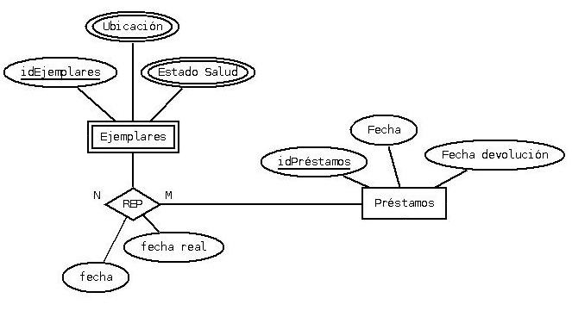
2.5 Atributos y dominios
Atributo clave:
Un atributo subrayado significa que es el atributo clave. Este campo no se puede repetir en ningún registro de la tabla que se creará a partir de la entidad
Atributo de relación:
Es aquel que es propio de una relación y que interviene en la relación de dos o más entidades

Slide 30
Claves
Superclave: Conjunto de atributos que permite identificar unívocamente a una entidad dentro de un conjunto de entidades.
Clave candidata: Superclave con un numero mínimo de atributos.
Clave primaria: Clave candidata elegida por el diseñador de la base de datos para identificar unívocamente a las distintas entidades de un tipo.
Clave alternativa: Cualquiera de las claves candidatas no elegidas por el diseñador de la base de datos.

Slide 31
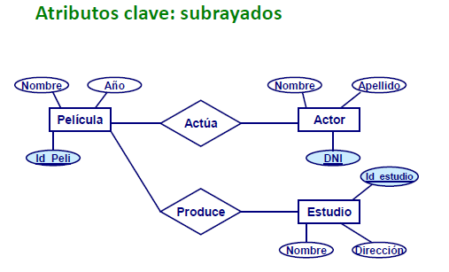

Slide 32
2.5 Atributos y dominios
Cada una de las características que tiene una entidad pertenece a un dominio que representa la naturaleza del dato. Pueden ser:
Cadenas de caracteres
Fechas
Números
Reales
Enteros
Decimales
Booleanos
...

Slide 33
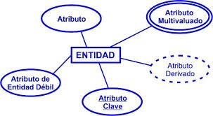
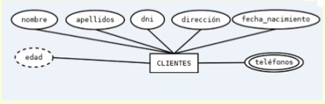
2.6 Tipos de atributos
Obligatorios: un atributo debe tomar un valor obligatoriamente
Opcionales: un atributo puede no tomar un valor porque sea desconocido en un momento determinado
Compuestos: un atributo se puede descomponer en atributos más sencillos ej dirección
Univaluados: toma un único valor
Multivaluados: pueden tomar varios valores (ej. teléfono)
Derivado: su valor se puede calcular a través de otros atributos (ej.edad)

Slide 34
Ver vídeo resumen
https://youtu.be/QpdhBUYk7Kk

Slide 35
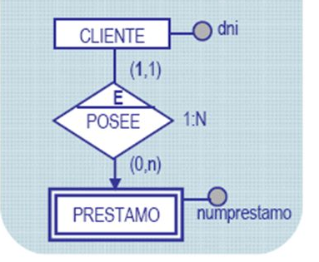

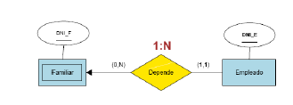
2.7 Entidades débiles
Las entidades débiles dependen de una entidad fuerte en una relación. La relación que une ambas entidades también es débil, puesto que desaparece si desaparece la entidad fuerte. La relación tiene una dependencia que puede ser:
Dependencia de existencia: las ocurrencias de una entidad débil no tienen ningún sentido en la base de datos sin la existencia de una entidad fuerte

Slide 36
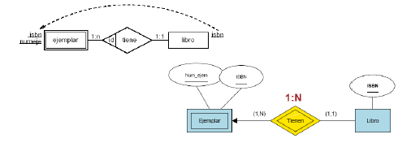
2.7 Entidades débiles
Dependencia de identificación: este tipo se produce cuando, además de la dependencia de existencia, la entidad débil necesita a la fuerte para poder crear una clave

Slide 37
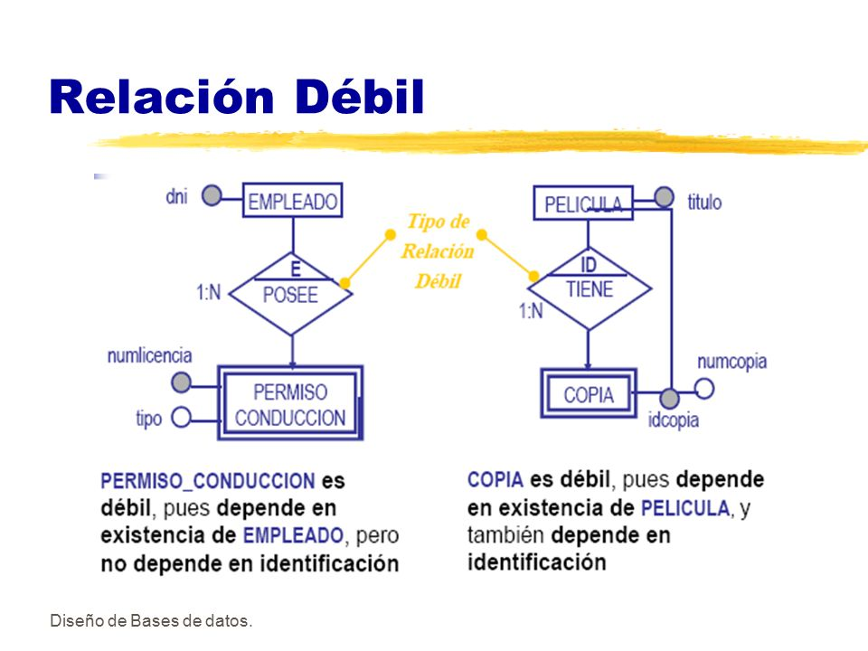

Slide 38
Hablemos de fútbol…
https://www.youtube.com/watch?v=Z6KE3R42N7E 14’27’’
https://www.youtube.com/watch?v=WqB4lYmzEtw 6’51’’

Slide 39
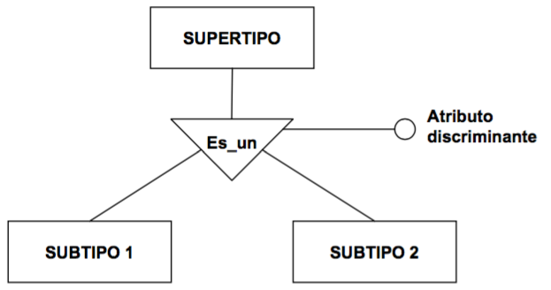
3. El modelo E/R ampliado
Se realizó esta ampliación para incluir conceptos como subclase y superclase, junto a conceptos de especialización y generalización

Slide 40
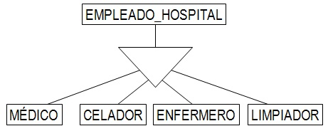
3.1 Generalización y especialización
Una entidad E es una generalización de un grupo de entidades E₁, E₂ … E_{n}, si cada ocurrencia de cada una de estas entidades es también una ocurrencia de E
Las generalizaciones permiten especializar una entidad (supertipo) en subtipos, o lo que es lo mismo generalizar los subtipos en un supertipo

Slide 41
3.1 Generalización y especialización
Todas las propiedades de la entidad genérica E son heredadas por las subentidades. Además, cada subentidad tendrá sus propios atributos independientes de la generalización.
Las subentidades son especializaciones de la entidad general, se puede decir que las subentidades o subclases tienen una relación del tipo ES UN con la entidad padre o superclase
La relación de generalización se representa mediante un triángulo isósceles pegado por debajo a la entidad de superclase

Slide 42
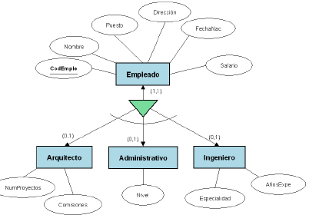
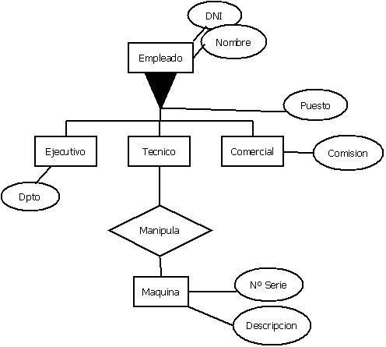

Slide 43
3.1 Generalización y especialización
Tipos de especialización:
Exclusiva: las ocurrencias de la superclase solo pueden estar en una subclase.
(el personal no puede ser profesor y estudiante).
Inclusiva: pueden estar en varias a la vez (el personal puede ser profesor y estudiante). Ocurren cuando no hay dibujado un arco de exclusividad
Total: una superclase tiene que materializarse obligatoriamente en una especialización. (no hay personal que no sea ni profesor, ni estudiante ni técnico).
Parcial: la superclase puede materializarse en ninguna o en varias especializaciones. (hay personal que no es ni profesor, no estudiante ni técnico).

Slide 44
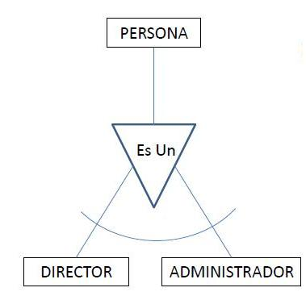
3.1 Generalización y especialización
Tipos de especialización:
Especialización exclusiva: cada materialización de una superclase en una subclase sólo puede materializarse en una subclase

Slide 45
3.1 Generalización y especialización
Especialización inclusiva o solapada: puede materializarse en cualquiera de las subclases Ej. el empleado ejecutivo puede ser también comercial.
No usa el arco

Slide 46
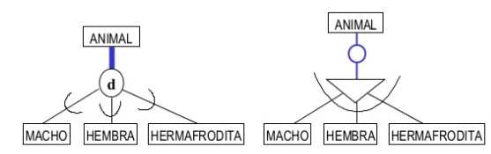
3.1 Generalización y especialización
Especialización total: se produce cuando la entidad superclase tiene que materializarse obligatoriamente en una de las especializaciones
Exclusiva total
¡CUIDADO! Es lo mismo pero con diferente notación: los arcos significan que es exclusiva y el trazo grueso o círculo antes de la especialización que es total

Slide 47
3.1 Generalización y especialización
Especialización parcial: la entidad superclase no tiene por qué materializarse en una de las especializaciones
Exclusiva parcial

Slide 48
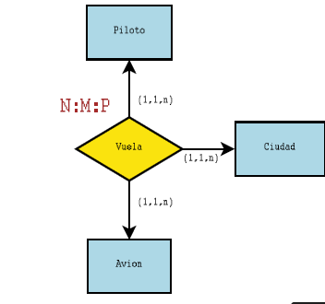
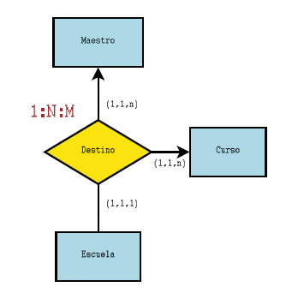
Ejemplos de relaciones ternarias

Slide 49
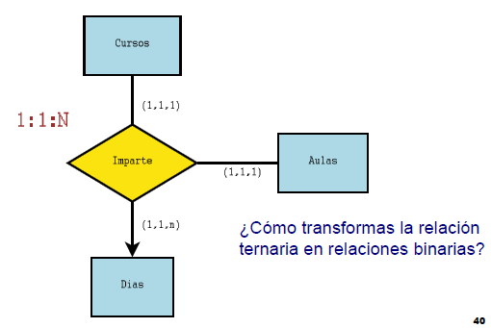
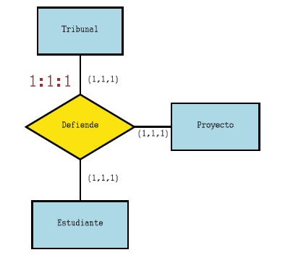
Ejemplos de relaciones ternarias

Slide 50
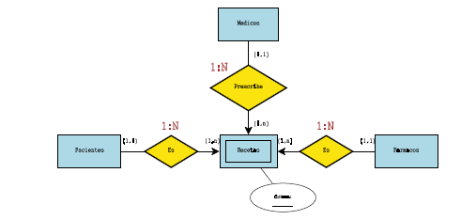
Transformación de una relación ternaria en varias relaciones binarias.

Slide 51
¡SE ACABÓ EL TEMA 2!
A POR EL 3…

